Slide 1

Címe
Irányítás elmélet, Szabályozás elmélet, Vezérlés elmélet, dynamical system and optimal control.
Egy adaptív erőforrás szabályozó rendszer
Alcím
Theory and Practice
An Adaptiv Resource Controll System – Theory and Practice.
Vagy
Neuráis Hálón alapuló adaptív szabályozás elmélet – Elméletben és gyakorlatban

Slide 2
ToDo list
A program átalakításával kapcsolatban
Kigyomálni a kódod, párhuzamosítani a Car osztály plottolási mechanizmusait.
Szisztematikus teszt Notebookat írni a PlostPlottet és a Storage osztályok segítségével
Megtervezni és megírni, hogy legyen perzisztálva a futások, mivel legyen ellátva, hogy újra hasznosítani tudjam
Az elvégzendő tesztekkel kapcsolatban
Az alaptesztek, hogy jól működik-e a program, nincs-e benne szisztematikus hiba (a linreg még mindig a régi)
A különböző tesztpályákat felépíteni (az environment.py modulban a Road osztály, már majdnem kész az összes)
A concept drift az egyik vezér teszt ezen kell kipróbálni, hogy
A neurális háló egyes hiperparaméterei milyen hatással vannak
Erre kell írni egy olyan programrészt, ami több futást képes egy plotton kezelni

Slide 3
LR teszt
1. Megnézni ha a másik képletet használom mi változik
Átírni a LR képletet úgy ahogy az eredeti cikkben volt az én változatomhoz képest, és megfigyelni az összefüggéseket.

Slide 4
MLP teszt
1. Megvizsgálni, hogy az MLP hiperparaméterei milyen hatással vannak a tanulásra
Leginkább arra gondolok, hogy:
Batch size
Learning rate
Solver (Adam, SDG, RSMProp, ADAGrad)
Az architektúra (15,5) (10,5), (10,10) etc
Az átviteli vagy aktivációs függvények (Relu, Tanh)

Slide 5
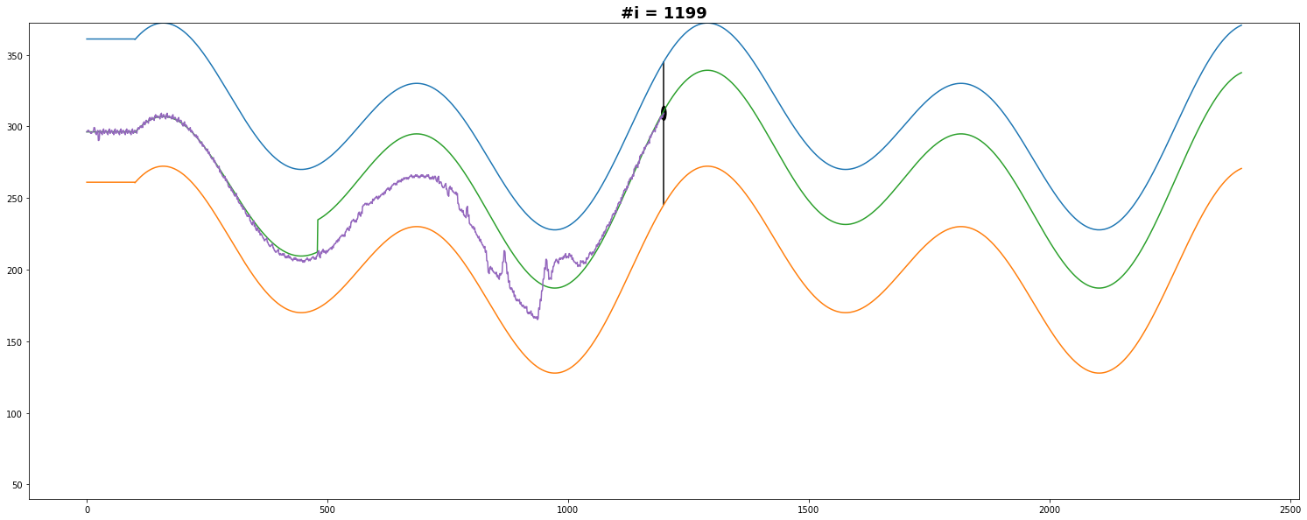
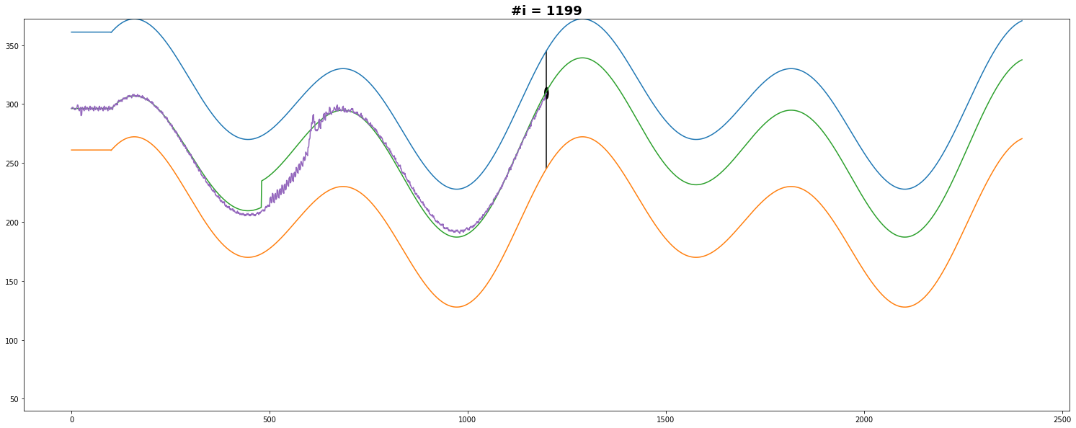
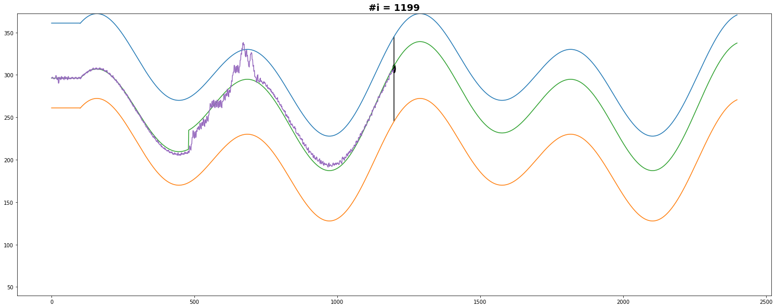
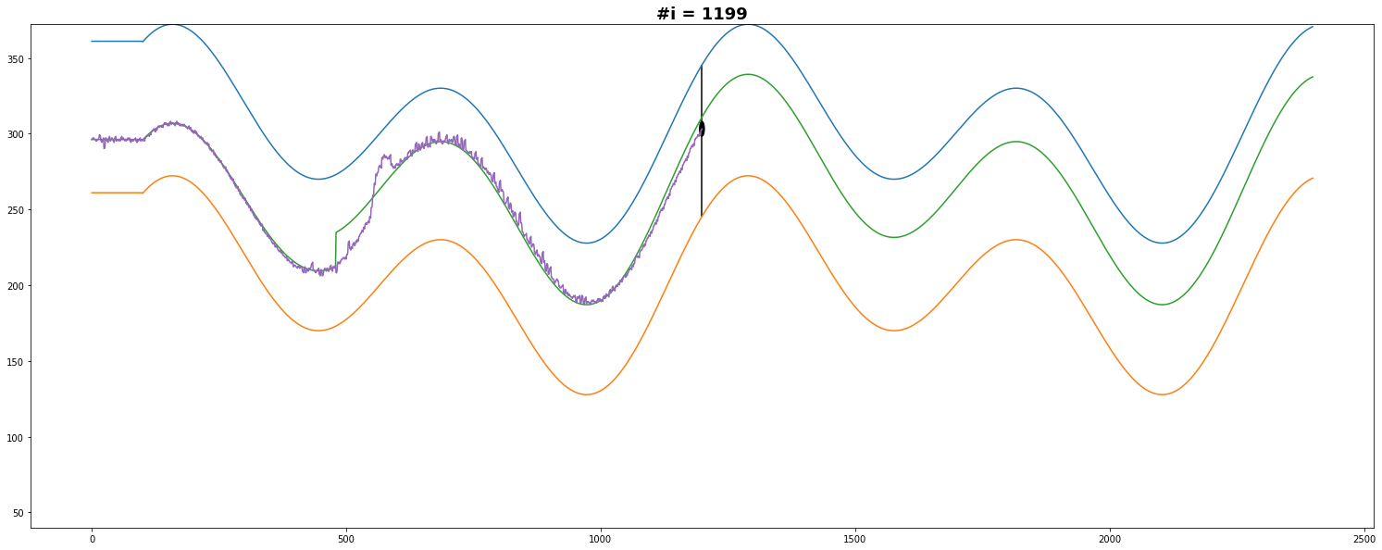
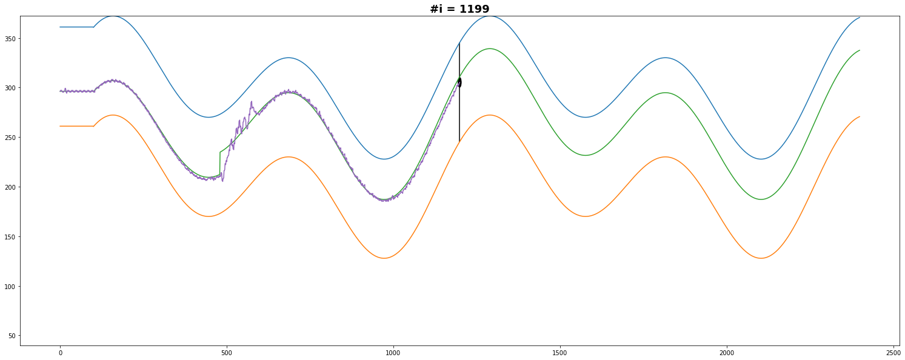

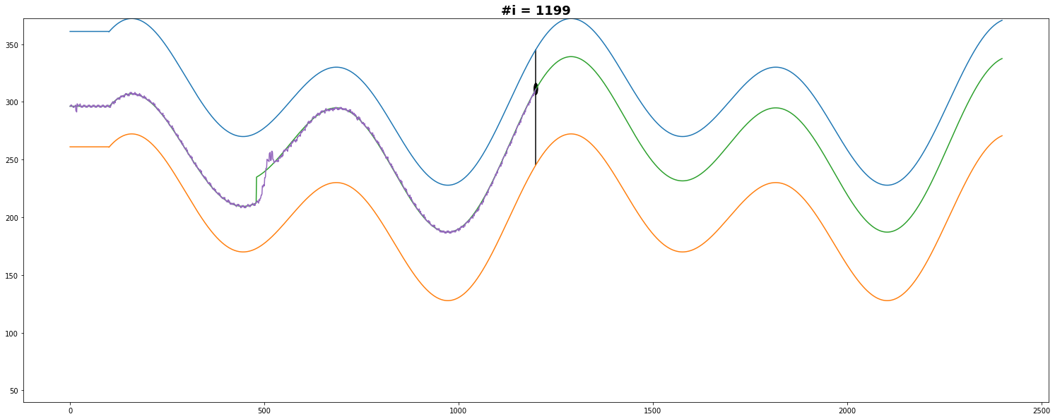
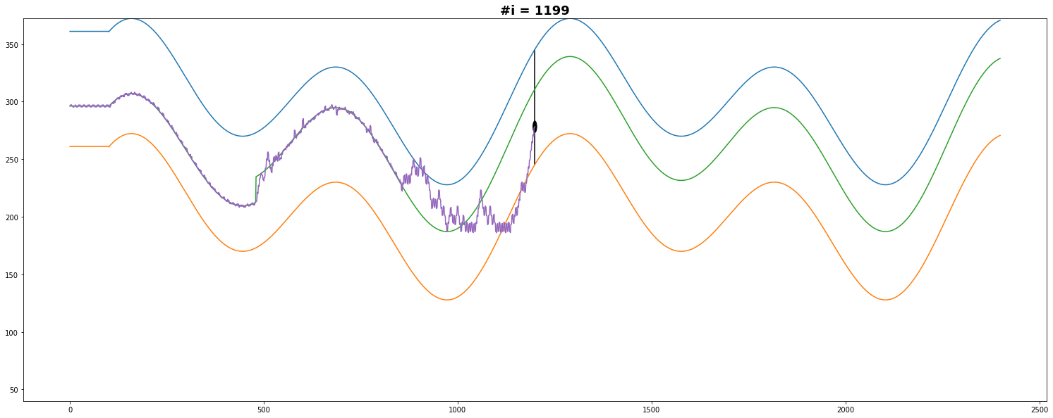
MLP teszt
1. Megvizsgálni, hogy az MLP hiperparaméterei milyen hatással vannak a tanulásra
Batch size
Beállítások Layers = (10, 8)
Learning_rate = 0.001
Solver = adam
Warm_start = True
Batch_size = __ez_változik_itt__
activation = tanh.
Ez csak egy emlékeztető Ezt megcsinálom úgy, hogy amikor a program generálja a képet akkor rátegyen egy nagyon szép ‚legend’-et ami mutatja, hogy milyen beállításokkal futott a teszt.

Slide 6
Multi LR prediction teszt
1. A metrika before – after becslésénél figyelembe venni a másik metrika értékét is
Átírni a LR képletet úgy, hogy amikor az metrika after értékét becsülöm a before alapján akkor ne csak a saját befor értékét hanem a másik metrika before értékét is figyelembe vegye. Megvizsgálni, hogy ez milyen hatással van a tanulásra.

Slide 7
Multi Time NN teszt
1. A neurális háló több múltbeli adatot is figyelembe vegyen a becslésnél.
Ehhez át kell írnom a programot

Slide 8
Keras teszt előtt
1. Megvizsgálni, hogy mennyire érzékeny a Neurális Háló a véletlenszám generátorára
Különböző futásokat végezni változó véletlenszám kiinduló pontokkal és megvizsgálni, hogy ennek hatására mennyire esik szét, változik meg egy egy tanulás lefutása.

Slide 9
Keras teszt
1. Átirni a Nurális hálós részt Scikit-learnből Kerasba
Letesztelni, hogy szétesik-e a program.

Slide 10
MLP -> 1D Convolution teszt
1. Kerasban megcsinálni, hogy 1-d convolúciós neurális háló legyen ott ahol most MLP van
Megmérni a különbséget, megvizsgálni a hatást.

Slide 11
További alcímek és témák amelyek azonosak az enyémmel
Alcím
Theory and Practice
Neural networks for self-learning control systems - Stanford ...
Robust Control Theory Based Stability Certificates for Neural ...
Neural networks for control theory and practice - IEEE Xplore
Machine learning control - Wikipedia
Neural networks for self-learning control systems - Stanford ...
(PDF) Neural Control Theory: an Overview - ResearchGate
Neural Networks in Robotic Control: Theory and Applications
Tudományos cikkek - "control theory neural network"

Slide 12
Egy adaptív erőforrás szabályozó rendszer
Alcím
Theory and Practice
Szólhatna arról a cikk, hogy a Rendszer Adaptív.
Ez ugyanis kurvára nem volt kidomborítva az eredeti cikkben én meg kurvára ezt szeretném kutatni.
Hogy adaptív szabályozás neurális hálóval felhő erőforrások kiosztására.
Annyi van, hogy adaptáltam egy módszert a virtuális erőforrások dinamikus kiosztására.
Kulcsszavak,:
Adaptív, dinamikus erőforrás szabályozás, vezérlés, neurális háló

Slide 13
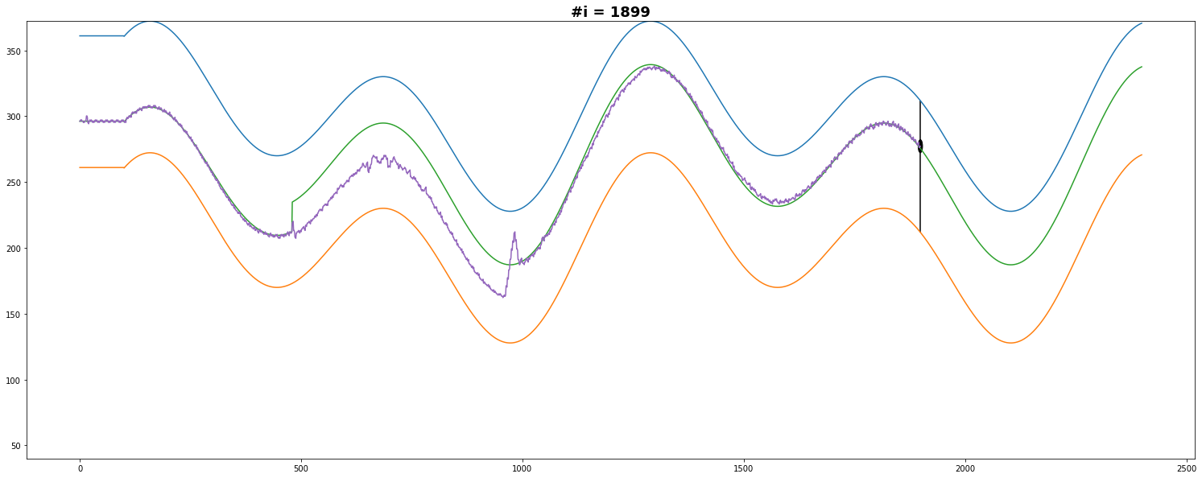
Concept drift – exp 001
Elindul
Majd menet közben megváltoztattam a szabályt ami alapján az út „közepe” előáll – magyarul a szenzorok és a válaszidő közötti kapcsolat, ha úgy tetszik.
Azután már jól megy tovább.
Itt változik meg
Itt meg rájön hogy mi van és alkalmazkodik.
Azt kell majd tanulmányozni, hogy miért ilyen lassan alkalmazkodik, de nagyjából már most „tudom” az okát. A neurális háló tulajdonságaiból fakad, erre volt ötletem az, hogy legyen többféle, mert akkor majd ezt gyorsabban lereagálják. Kisérl. Köv.

Slide 14
Tervek, hogy cikk legyen
1. Legfontosabb Szeretném legalább a magam számára megvizsgálni, hogy mennyire stabil ez az algoritmus.
Azaz
Azonos pályán elvégezni néhány futást különböző beállításokkal.
A pálya fix, de megnézni többféle hálóval, több kevesebb neuronnal, kisebb nagyobb Learning Rattel, hogy mennyire érzékeny a teljesítmény ezekre a beállításokra.
Vagyis
Nagyon más lesz e a lefutás?
Akkor jó
Ha nagyon nem érzékeny ezekre,
Vagy
Máskép de mindig jó eredményt ad.
Akkor örülünk.
Idő:
Kb 1 nap.
->

Slide 15
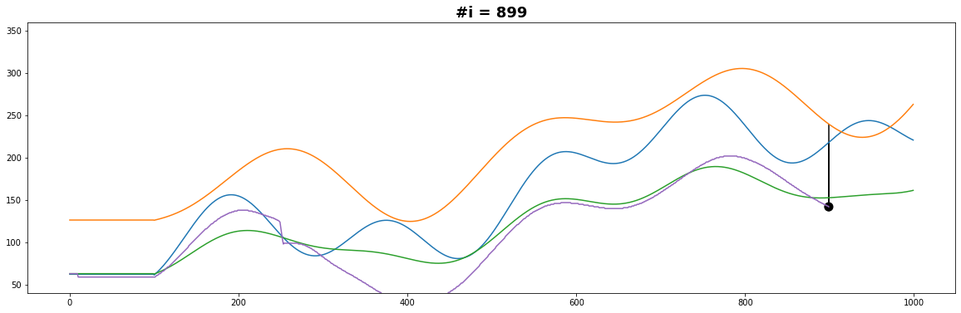
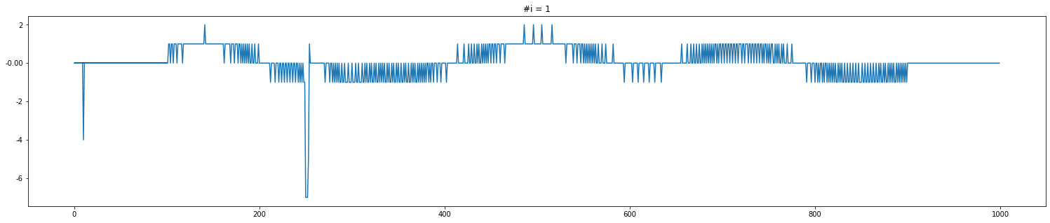
Ez csak egy kép Ez majd olyan lesz, hogy ugyan azon a „pályán” több futás lesz látható és akkor jó ha mindegyik „jól” teljesít „ránézésre”. Tehát nem csinál nagyon nagy hülyeséget és idővel (jobbról ballra haladva javul a teljesítménye)

Slide 16
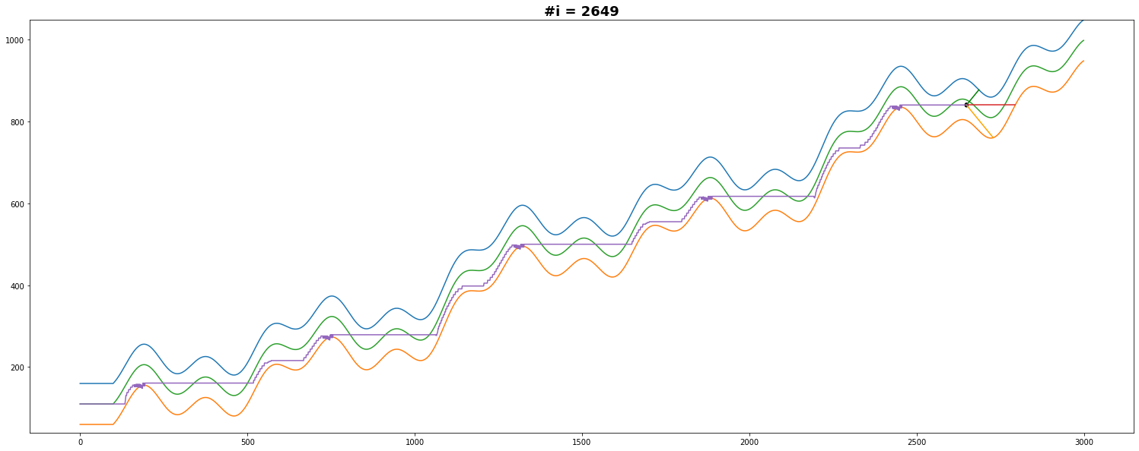
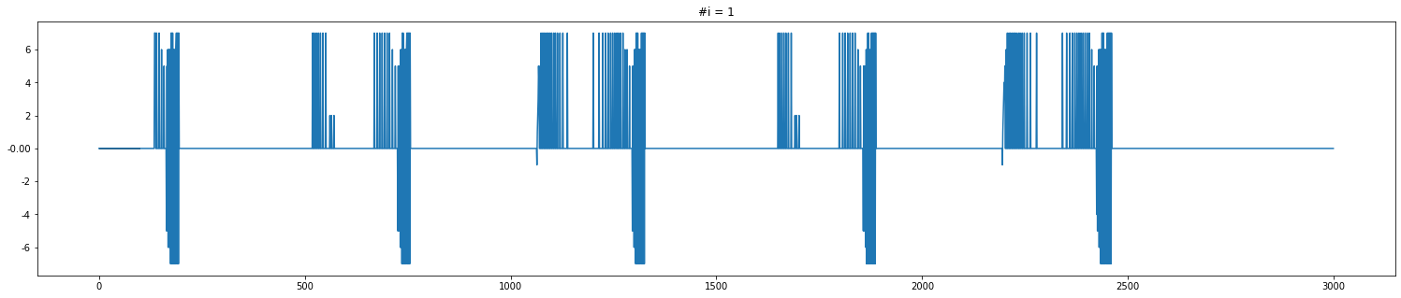
2. Megnézni hogyha így tanítottam de utána kap egy olyan feltételt, hogy csak akkor hívja meg a mozgatást, ha (mondjuk kezd eltérni a célfüggvény értékétől) akkor hogy viselkedik.
Akkor jó
Ha valami ilyet látunk

Slide 17
2. Megnézni hogyha így tanítottam de utána kap egy olyan feltételt, hogy csak akkor hívja meg a mozgatást, ha (mondjuk kezd eltérni a célfüggvény értékétől) akkor hogy viselkedik.
Akkor jó
Ha valami ilyet látunk

Slide 18
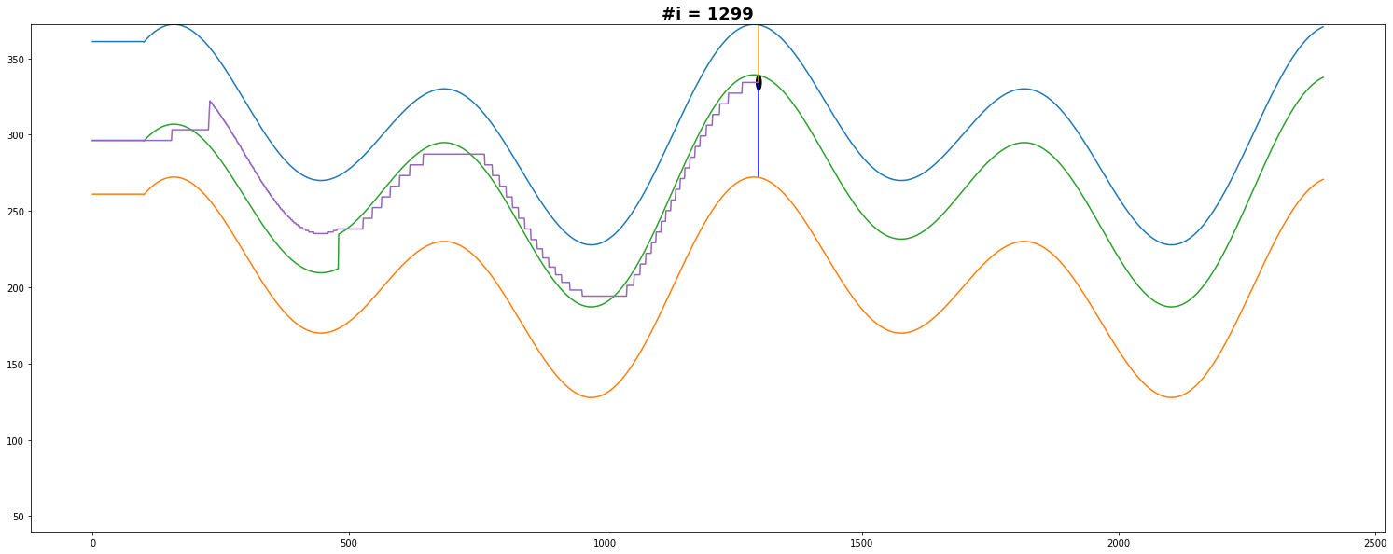
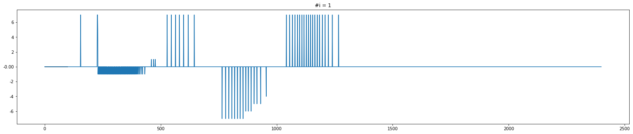
Példa a csak akkor ha Alapú skálázás hívásánál. Ilyen eredményre számítunk. Itt csak ad-hoc alapon a szabály ha eltérés > 10 akkor hívja meg a skálázást.
Ritkán teljesül Ez a feltétel, de olyankor Egy lépésben rögtön meglépi a megfelelő számot. (amivel vissza is hozza magát a megf. helyre)
Még azt is tudja hogy mekkorát kell lépnie hogy megfelelő helyre hozza magát, ahol kevés is elég ott kevesebbet lép.

Slide 19
Ha láttam, hogy ez két dolog működik
2. Akkor Meg kell vizsgálni azt, hogy ez „jobb” eredményre vezetne-e mint ha „Threshold alapú lenne a döntés”
Ez már oké
Mert az ábrán nem látszik annyira, de lépések nagyságából és a pálya kialakításából tudom, hogy vannak olyan szakaszok ahol a pálya fala meredekebben emelkedik mint 1, tehát legalább kettőt kell lépnie az algoritmusnak.
Ellenőriztem
Megfelelő helyeken meg is teszi.
Elvileg Már most tudom, hogy jobb mint a threshold alapú léptetés.
Ez már oké
De lehet játszani a pálya beállításával
Hogy még szebb eredményeket kapjak, vagy még jobban ki lehessen emelni a két eljárás közötti különbséget.

Slide 20
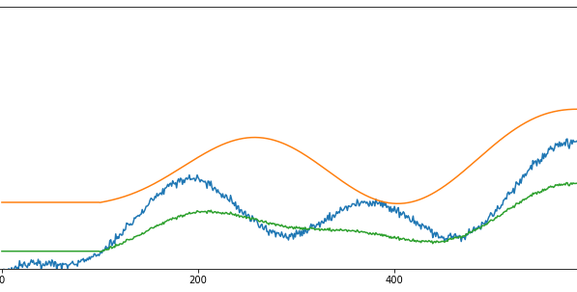
Még az alapvizsgálatokhoz tartozik, hogy
2a. Zaj Megnézni, legalább magunknak, hogy mennyire érzékeny a zajra.
Egyszerű
Csak egy kis zajt kell adnom a szenzorok forrásához.
Hátravan ez a vizsgálat
Még nem végeztem el, engem is érdekel, hogy mennyire érzékeny erre az algoritmus.

Slide 21
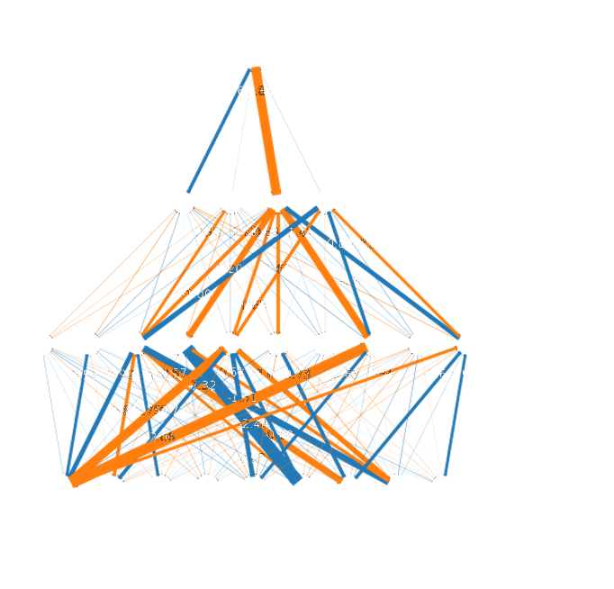
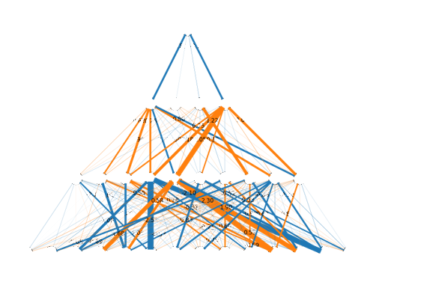
Ez már újdonság lenne mindenhez képest
3. Deep Learn Kertész Gábor erre mondta hogy tapsolt örömében.
Újdonság lenne
Ha nem csak a metrikák pillanatnyi értékét venném figyelembe hanem azok múltbeli értékét is. Nem csak azt, hogy hol van, hanem hogy „honnan jött”
Ehhez új Neurális háló kell
Ki kell terjeszteni a bemenetek számát, a metrikákon túl azok T-1 értéke is jöjjön, minden másban marad az NN Architektúra.
Mutatok rá jobb oldalon egy példát.
A kettő mindenben ugyan az, csak a bemenetek számában nem. Nyilván a súlyok mások lesznek.
.

Slide 22

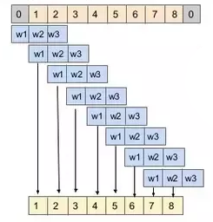

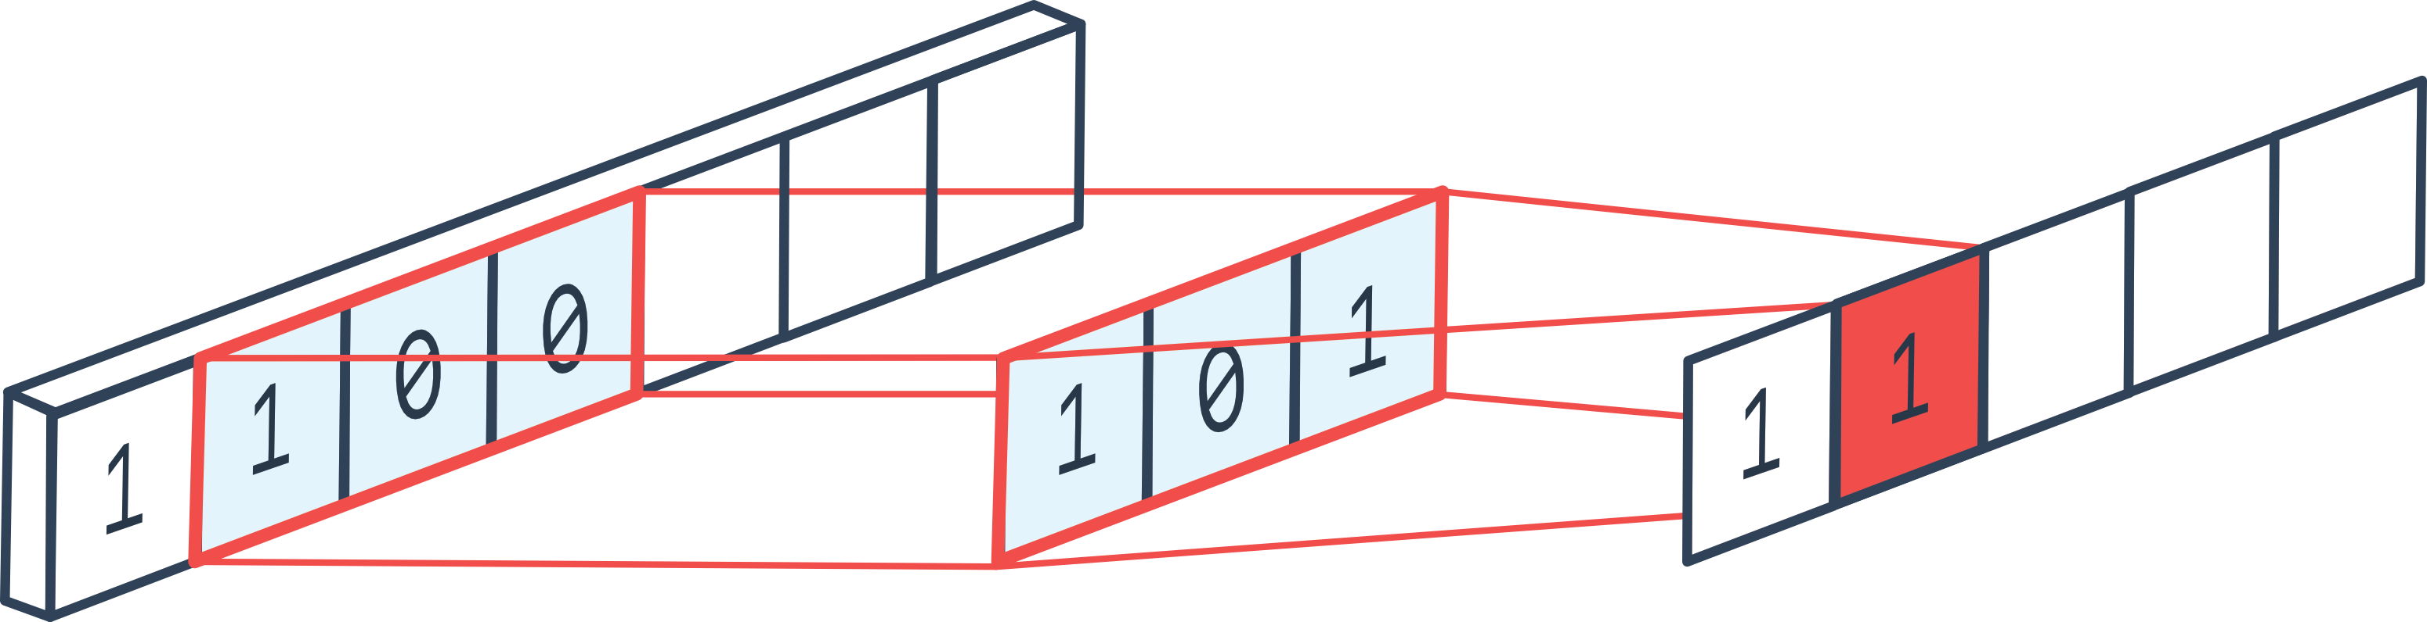
Ez már újdonság lenne mindenhez képest
3b. Deep Learn Még mélyebb neurális hálók, 1D ConvNet
Újdonság lenne
Ehhez viszont át kell írnom SciKit learn-ből Kerasba. Nem az átírástól félek, hanem hogy szétesik az egész.
Ezért akarom elvégezni
A korábban említett stabilitásvizsgálatokat még a régi Scikit library segítségével.

Slide 23
Ez már újdonság lenne mindenhez képest
Szerintem Ha ezt megcsináljuk és még egy ilyen kontrol körbe és betesszük az még mindig nem olyan jó mint a Reinforcement Learning de pariban van vele, legalábbis ami a mögötte levő neurális háló architektúrát jelenti.
Újdonság lenne
Biztos már ezt is megcsinálták, de ami plusz lenne hogy oda tudnám tenni, hogy nézzétek megcsináltam így és ugyan ezen a feladaton ez a módszer meg így teljesített. Tessék itt egy összehasonlítás. Mindenki döntse el maga. Az ötlet biztosan nem új. Az elvégzett vizsgálat lehet érdekes.
Tehát az van, hogy Nem csak a jelenlegi és egyel korábbi értékét veszem figyelmbe a metrikának, hanem egy bizonyos hosszú időablakban visszafelé (Ezt csináltam a SACI CIKKBEN, ott 30 hosszú volt az idő ablak amiben visszafelé nézhetett) ☺
Újdonság lenne
Az eredeti cikkhez képest biztosan. (2.8 impaktos J. volt)

Slide 24
Több neurális háló egyszerre
4. Szelekció Több egymással párhuzamosan tanított neurális háló, de mindig csak az egyik döntése alapján lépünk tovább.
Gábor lehúzta
Nem akartam vele vitába szállni, de az Ensemble és a Vote módszerek mások ehhez képest. Ott egy aggregált döntés van, itt viszont mindig csak az egyik alapján döntünk csak éppen tovább tanítjuk a többit is.
Kb. 2-3 nap amig megírom és csinálok néhány próbát, hogy működik-e, legalább program szinten.
Beütöttem a Google-ba, hogy
learning multiple neural network on time series
Nincs rá találat.
Olyan van hogy ‚hybrid neural network’ meg hogy ‚combined’, de ezek nem azok a koncepciók amiről ez szól.
Ha már csak
Azt látnám, hogy néha egyik néha másik alapján dönt és az így kapott eredmény jobb akkor annak nagyon örülnék, de szerintem ezzel még sokat kell dolgozni.
A lényege, hogy nem egy ULTIMATE neurális hálonk van, hanem neurális háló készletünk, akik mindig készen álnak és lehet, hogy van olyan helyzet amikor egyik döntése alapján jobb eredményre jutunk. Érdemes vizsgálni.

Slide 25
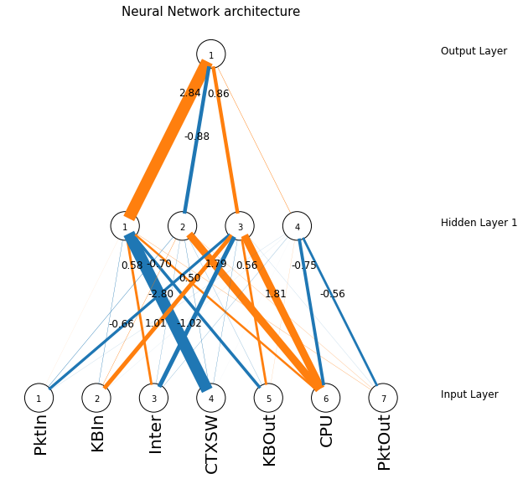
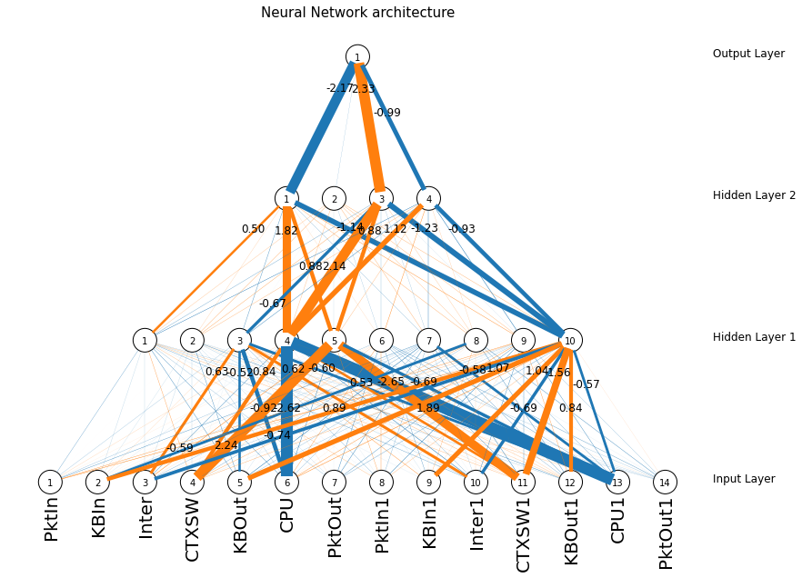
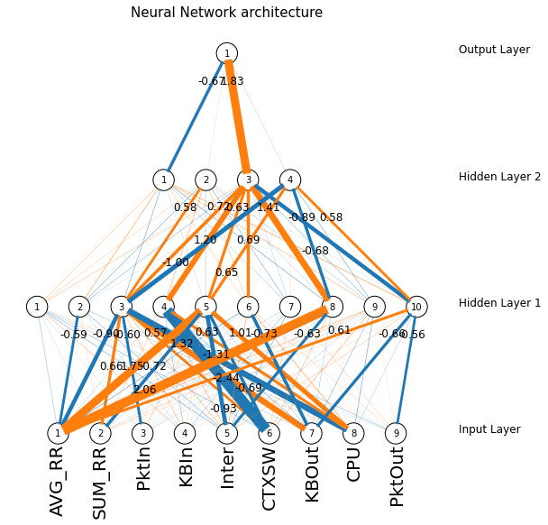
Ennek az ötletnek az alapját az adta, hogy
A próbák során Volt egy olyan megfigyelés, hogy a különböző beállítású neurális hálók kicsit különböző eredményre vezetnek.
Ezért
Ahelyett, hogy ki kéne kísérletezni, hogy melyik beállítás a legjobb az adott feladatra az volt az öteletem, „parallel” futtassunk többet is aztán válassza ki az élet, hogy melyik a jobb az adott feladatra.
Ilyen értelembe Ez sem egy Rocket Science
De ha működik akkor azt le lehet írni.

Slide 26
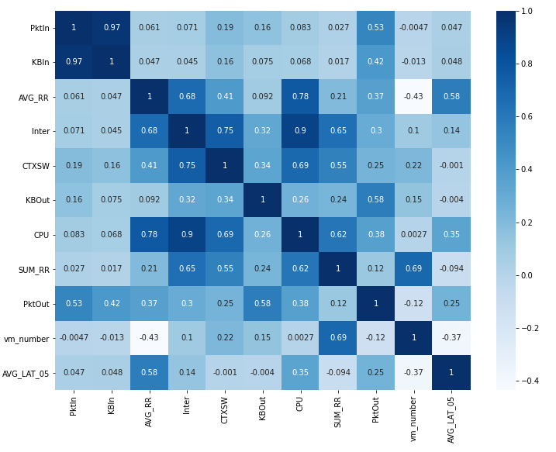
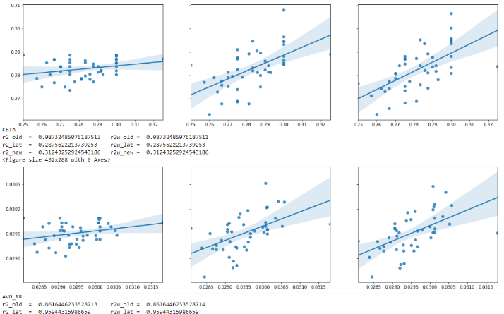
Egy újabb újítás a korábbihoz képest
5. Függőségek A metrikák között.
Ezt kihasználva
Meg lehetne csinálni azt, hogy amikor azt becsülöm, hogy mi lenne a metrika értéke egy skálázásnál akkor nem csak az Ő before értéket veszem figyelembe hanem a többi metrika Before értékét is.
Valszeg nincs ingyen kaja
De meg tudom vizsgálni a mintaprogramon hogy milyen hatással van egészre.
Idő: kb 3-5 nap.
Ezeket
Sajnos még csak a „rossz” régi méréseken néztem meg. Ott viszont volt ilyen összefüggés (CPU, Interruption, Context Switch)
Pontosat Csak akkor tudok mondani erről, ha az új szimulácós rendszerben is megvizsgálom.
Ez se rocket science.

Slide 27
Legnagyobb félelmem
Hogy mindez És a kérdésfelevetések is csak abból adódnak hogy az egész elgondolás SZAR.
Bár
Nekem az tök érdkes volt, hogy azt a kocsit az út közepre tudom tanítani egy neurális hálóval lehet hogy a digitális őskorban járok mások meg már lézerfegyverrel lőnek.
Reinforcement Learning jelenlegi ismereteim szerint azonban csak szimulált környezetben működik
Ezért
Ha találnánk egy módszert amihez nem kell szimulált környezetet kiallakítani az szerintem érdekes lenne.

Slide 28
Further Work – CloudSim and Reinforce
Jelenleg problémát jelent
Számomra még a mostani szimulációs környezetben is, hogy mi alapján állítsam be a függvényeket, milyen kapcsolat legyen ezek között. Ezek a kapcsolatok jelenleg eléggé determinisztikusak így képes rajta bármit megtanulni a háló, de vajon hasonlítanak ezek a valós adatokhoz?
Hogyan állítsam be ezeket?
Ezért abban reménykedek, hogy a CloudSImben valahogy azért csak csak reálisabb beállításokat tudunk kieszközölni amelyek közelebb állnak majd a valósághoz
De gyakorlatilag ezt a problémát az se oldja meg ha áttérek RL-be, akkor is ott a kérdés, hogyan állítjuk elő a belső függőségeket?

Slide 29
Zárszó, gondolat a Reinforcement Lr-hez
Bicskával fát vágni
A szobatermosztát sem egy bonyolult szerkezet mégis több száz millió háztartásban használják. Nem biztos, hogy ezt a problémát nem lehet egyszerűbb rendszerekkel megoldani.
Ennek ellenére az RL-t ki fogjuk próbálni, lehet hogy én leszek a legnagyobb híve
Vagy ágyúval verébre?
Nem arra akarom kihegyezni e PhD témát, hogyan lehet egy RL problémát nem RL módszertannal megoldani, de azt továbbra is egy érdekes és releváns felvetésnek tartom, hogy ha meg lehet oldani szimulációs környezet kiépítése nélkül és meg lehet oldani úgy akkor az előny azzal szemben ha szimulált környezetet kell neki kialakítani.
Persze ehhez alaposan meg kell érteni és összehasonlítani a kettő módszert.

Slide 30
Eszembe jutott még egy dolog
Tanulás archív adatokon
Vagyis inkább arról van szó, hogyha van egy rendszer ami skáláz valami alapján amit akár egy rendszermérnök állított be vagy threshold alapú akkor is keletkezik a skálázásnál before after adat és ha a metrikákat is kigyüjtik akkor az algoritmus képes ezek alapján (alvó üzemmódban is tanulni) mert neki csak adatokra van szüksége amin felügyelt módon tanulhat.

Slide 31






Köszönöm a figyelmet!
Pintye István
+36 1 279 6056
istvan.pintye@sztaki.hu
www.sztaki.hu

